Slide 1
Državne nepremičnine
Maja Pogačar, generalna direktorica Direktorata za stvarno premoženje

Slide 2
VSEBINA:
1. Državne nepremičnine v številkah
2. Sistem ravnanja z nepremičnim premoženjem države in vloga Ministrstva za javno upravo
3. Izzivi, ki jih je potrebno nasloviti -> JUTRI

Slide 3
Državne nepremičnine v številkah*
Lastništvo nepremičnin v Republiki Sloveniji
80% v lasti fizičnih oseb; 175 milijard evrov vrednosti ali 71% vrednosti vseh nepremičnin
20% v lasti pravnih oseb; 71 milijard evrov vrednosti ali 29% vrednosti vseh nepremičnin
Število nepremičnin v lasti Republike Slovenije
37% vseh nepremičnin v lasti pravnih oseb predstavlja nepremičnine v lasti Republike Slovenije
ali 576.427 parcel in delov stavb
Premoženjska bilanca stanja države in vrednost nepremičnin
Med aktivnimi postavkami premoženjske bilance države imajo nepremičnine drugi največji
delež (27%)
Število upravljavcev in vpisani upravljavci
437, le še 8800 nepremičnin brez upravljavcev (manj kot 2%)
*vir:
Brošura o lastništvu nepremičnin Geodetske uprave Republike Slovenije 2023
Konsolidirana premoženjska bilanca države in občin na dan 31.12.2023

Slide 4
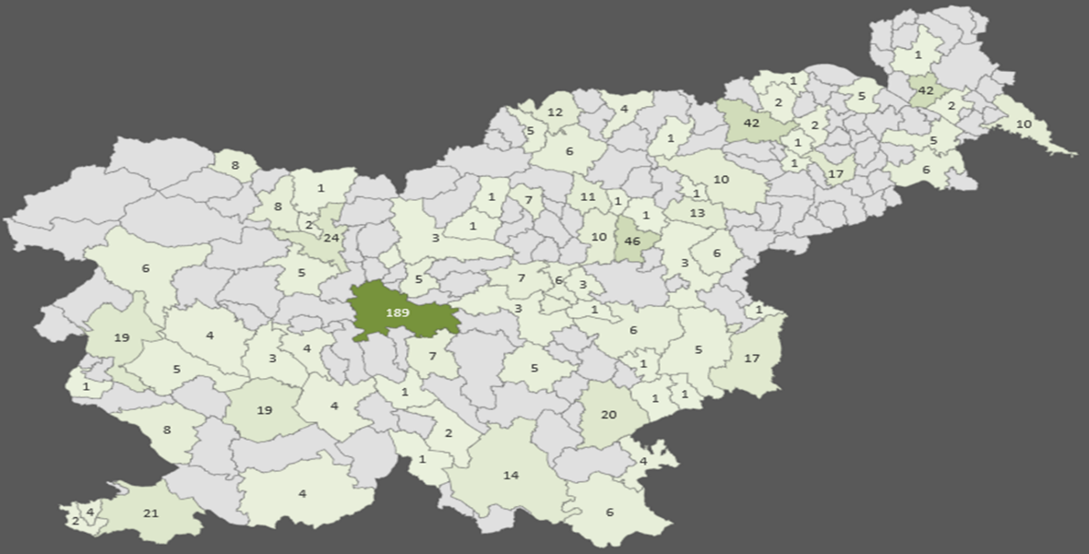
Porazdelitev poslovnih nepremičnin (360)

Slide 5
vrsta prostora | enota | v lasti RS | najem | leasing | brezplačna uporaba | 103.člen* | SKUPAJ
poslovni prostor | m² | 230.358,64 | 103.646,52 | 6.970,40 | 2.015,11 | 30.791,47 | 373.782,14
arhiv | m² | 3.375,94 | 16.320,50 |  | 303,85 | 117,64 | 20.117,93
konferenčna dvorana | m² | 339,50 |  |  |  |  | 339,50
parkirno mesto | število | 528 | 739 | 65 | 73 | 7
garaža | m² | 833,65 | 4.931,54 |  |  | 37,50 | 5.802,69
pomožni objekt | m² | 1.007,25 | 1.214,03 |  |  |  | 2.221,28
skladišče | m² | 145,70 | 1.172,14 |  |  |  | 1.317,84
spomenik | m² | 52,00 |  |  |  |  | 52,00
terasa | m² |  | 23,00 |  |  |  | 23,00
SKUPAJ |  | 236.640,68 | 128.046,73 | 7.394,04 | 2.391,96 | 30.953,61 | 403.656,38

Slide 6
STRATEŠKI MANDATNI CILJI MJU PRI UPRAVLJANJU PREMOŽENJA
dvig energetske učinkovitosti in spremljanje energetske učinkovitosti stavb organov državne uprave
izboljšanje razmerja med lastnimi in najetimi prostorskimi kapacitetami organov državne uprave
ohranitev nivoja stanovanjskega fonda za potrebe ključnih kadrov državne uprave
ureditev nepremičnin v lasti RS brez upravljavcev in s tem zagotovitev realnih podatkov v bilanci premoženja države

Slide 7
2. Sistem ravnanja z nepremičnim premoženjem države in vloga Ministrstva za javno upravo
Razvoj sistema stvarnega premoženja države – od prvotne umeščenosti v javnofinančne predpise do postavitve sedaj veljavne sistemske področne zakonodaje; inherentnost med področjema pa v določeni meri ostaja.
Lastninska pravica je absolutna pravica, ki ni regulirana s strani EU predpisov
Ministrstva za javno upravo je pristojno za sistemsko urejanje ravnanja sistema s stvarnim premoženjem države (34. a člen ZDU-1).
Veljavni pravni okvir ravnanja z nepremičnim premoženjem v lasti države:
ZAKON O STVARNEM PREMOŽENJU DRŽAVE IN SAMOUPRAVNIH LOKALNIH SKUPNOSTI (ZSPDSLS-1, Uradni list RS, št. 11/18, 79/18 in 78/23-ZORR)
UREDBA O STVARNEM PREMOŽENJU DRŽAVE IN SAMOUPRAVNIH LOKALNIH SKUPNOSTI (USPDSLS-1, Uradni list RS, št. 31/18)
Odredba o obliki posredovanja napovedi o razpolaganju in obvestila o realizaciji razpolaganja s stvarnim premoženjem (Uradni list RS, št. 75/19, Odredba)

Slide 8
3. IZZIVI, ki jih je potrebno nasloviti -> JUTRI
# UČINKOVITO GOSPODARJENJE
# ODGOVORNOST
Stabilen pravni okvir
Strateške usmeritve, ki so podlaga za operativne odzive in postopanja
Evidence
Sodelovanje/na nivoju države/med državo in samoupravnimi lokalnimi skupnostmi
Povezovanje in mednarodno sodelovanje, primeri dobrih praks
Interdisciplinarnost, združevanja znanja na enem mestu, prepoznava procesa
Kompetence
Digitalizacija
Stalnost in namenskost sredstev
In nadaljnja vloga Ministrstva za javno upravo?

Slide 9
Hvala za vašo pozornost!
maja.pogacar@gov.si
gp.mju@gov.si

Slide 10
Strateško finančno načrtovanje nepremičninskega fonda države – izzivi in pogled v prihodnost
Matija Mrzel

Slide 11
Dolgoročna komponenta proračunskega načrtovanja investicij
NRP – Načrt razvojnih programov (12. člen ZJF).
Vključevanje investicijskih projektov v NRP.
Zeleno proračunsko načrtovanje.

Slide 12
Poraba sredstev povezanih z investicijami v poslovne prostore
leto | Realizacija*
2007 | 325.702.905 €
2008 | 319.393.437 €
2009 | 247.252.880 €
2010 | 196.092.270 €
2011 | 167.438.151 €
2012 | 105.979.771 €
2013 | 164.507.639 €
2014 | 161.217.589 €
2015 | 182.859.496 €
2016 | 181.272.223 €
2017 | 179.100.128 €
2018 | 240.286.949 €
2019 | 261.090.239 €
2020 | 191.744.093 €
2021 | 296.944.386 €
2022 | 386.275.711 €
2023 | 498.587.846 €
*realizacija vseh neposrednih proračunskih uporabnikov brez evropskih sredstev in slovenske udeležbe. V analizo so zajete skupine kontov:
4200 – Nakup zgradb in prostorov
4204 – Novogradnje, rekonstrukcije in adaptacije
4205 – Investicijsko vzdrževanje in obnove

Slide 13
Ključni vpliv na potrebe po poslovnih prostorih
leto* | št. zaposlenih
2014 | 30.669
2015 | 30.454
2016 | 30.662
2017 | 30.630
2018 | 30.434
2019 | 30.403
2020 | 30.531
2021 | 30.863
2022 | 31.083
2023 | 31.491
2024 | 31.419
Predlog dovoljenega števila zaposlenih na dan 31. december 2024 po Sklepu Vlade, številka 10002-11/2023/9 z dne, 11.4.2024 znaša 33.569.
V obdobju od 1.4.2023 do 31.3.2024 je povprečno delo na domu opravljalo 5,21 % zaposlenih na dan.
*Podatki so zajeti 1.12. v vsakem letu z izjemo 1.8.2024
Vir podatkov: https://podatki.gov.si/dataset/stevilo-zaposlenih-v-organih-drzavne-uprave-po-skupnem-kadrovskem-nacrtu-od-leta-2014-mesecno

Slide 14
Ključni vpliv na potrebe po poslovnih prostorih
desetletje | m²
1840' | 79,96
1850' | 1.264,36
1890' | 2.266,90
1900' | 3.234,13
1910' | 971,46
1920' | 1.786,90
1930' | 9.568,39
1940' | 4.328,87
1950' | 9.471,90
1960' | 24.753,65
1970' | 24.595,18
1980' | 53.073,03
1990' | 48.645,66
2000' | 39.064,96
2010' | 7.253,29
skupaj | 230.358,64
Povprečni letnik kvadratnega metra poslovnih prostorov centraliziranih državnih organov v lasti RS je 1978
Povprečni letnik kvadratnega metra poslovnih prostorov centraliziranih državnih organov v lasti RS v Ljubljani je 1973

Slide 15
NAJEM
površina | cena €/m² | mesečno | leta | znesek plačil v 10 letih
8.651,94 | 13,59 € | 117.579,86 € | 10 | 14.109.583,75 €
NAKUP
površina | cena €/m² | znesek
8.651,94 | 2.100,00 € | 18.169.074,00 €
TOČKA PRELOMA
površina | cena €/m² | mesečno | leta | skupaj plačila enaka nakupu
8.651,94 | 13,59 € | 117.579,86 € | 12,88 | 18.169.074,00 €
LEASING
površina | cena €/m² | mesečno | leta | glavnica | obrestna mera | preplačilo
8.651,94 | 2.100,00 € | 117.579,86 € | 14,90 | 18.169.074,00 € | 2% | 2.825.385,00 €

Slide 16
Struktura lastništva poslovnih prostorov centraliziranih državnih organov
lastništvo | m²
v lasti RS | 230.358,64 | 61,63%
najem | 103.646,52 | 27,73%
103.člen Zakona o upravi | 30.791,47 | 8,24%
ostalo | 8.985,51 | 2,40%
 | 373.782,14

Slide 17
Sistemski finančni vir za prenovo stavb javnega sektorja
Zaveze Slovenije po energetski prenovi 3 % stavb ožjega javnega sektorja letno.
Povezanost energetskih prenov s statičnimi prenovami in naprej.
Primarni vir sredstev
Sklad za podnebne spremembe.
Kohezijska sredstva.
Trajni integralni finančni vir?????????
Kadrovski potencial
Država kot delodajalec.
Profil kadrov, ki jih zaposluje država.

Slide 18
HVALA ZA POZORNOST!
matija.mrzel@gov.si
gp.mju@gov.si

Slide 19
Primer dobre prakse s področja investicij in projekti, ki sledijo
Tomaž Ojo, vodja Sektorja za investicije

Slide 20
soinvestitorstvo Ministrstva za javno upravo pri projektih – 103. člen Zakona o upravi (Uradni list RS, št. 67/94, 20/95 – odl. US, 29/95 – ZPDF, 80/99 – ZUP, 52/02 – ZDU-1 in 56/02 – ZIN)
a. pomembno v procesu: pravočasnost
b. pomembno v procesu: sredstva
sporazum o sofinanciranju: višina sredstev, deleži, nosilec, priloge ref. zahtevkov, časovnica izvajanja po proračunskih obdobjih
Sektor za investicije aktivni udeleženec
pomembna komunikacija med vsemi udeleženci

Slide 21
PREDSTAVITEV PRENOVE OBJEKTA UE ORMOŽ
Podlage:
- 103. člen Zakona o upravi: za uporabo prostorov in sredstev upravnih enot Ministrstvo za javno upravo zagotavlja občinam povračilo sorazmernega dela stroškov za vzdrževanje, obratovanje in investicije; delež v uporabi 46,78%, celotno pritličje v stavbi z arhivom v kleti
- Sofinanciranje naložbe v višini 40% opravičenih stroškov naložbe
- Sporazum o sofinanciranju projekta celovite energetske sanacije (245.369 EUR), Dodatek št. 1 in Dodatek št. 2 k sporazumu
- Gradbena pogodba z glavnim izvajalcem del: podpisnika Občina Ormož in izvajalec SGP Kograd Slovenj Gradec
- Projektna dokumentacija PZI, izdelovalec Adesco d.o.o. Velenje

Slide 22
IZZIVI PRI IZVAJANJU GRADNJE
Projektne rešitve
Gradbeni nadzor
Izzivi glavnega izvajalca z zagotavljanjem delovnih kapacitet
Korigiranje in usklajevanje vmesnih terminskih ciljev za dokončanje del v obračunskem letu
Dobavni roki opreme (VRV klimatski sistem)

Slide 23
PREDNOSTI
Usklajeno in učinkovito delovanje vseh udeležencem na strani naročnika (Občine Ormož, UE Ormož in MJU)

Slide 24
DODATNA NAROČILA
Dodatek št. 1: sprememba vrednosti investicije zaradi povišanja cen na trgu
Dodatek št. 2: določitev končne vrednosti investicije (končna vrednost investicije manjša od vrednosti po osnovnem sporazumu)
Sporazum za obnovo oken na J in Z fasadi, obnova fasade in požarno javljanje v kleti
Pogodba za dobavo in montažo VRV sistema klimatizacije za UE Ormož (pooblastilo občini za izpeljavo postopka oddaje naročila, tripartitna pogodba za izvedbo)
Sporazum za financiranje izgradnje dvigala, prispevek MJU 22,5%

Slide 25
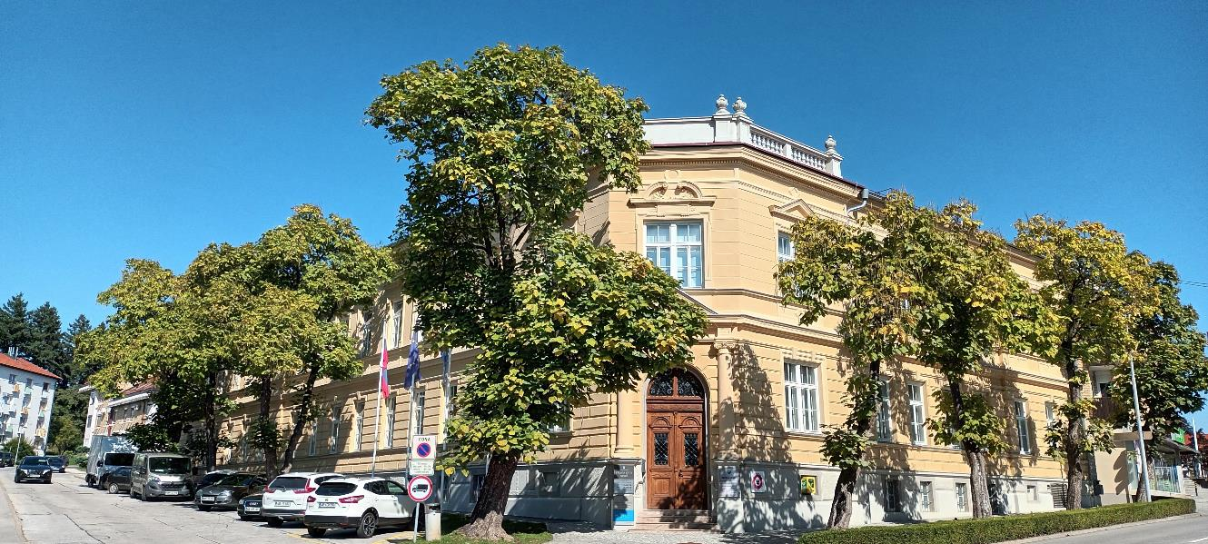

Slide 26
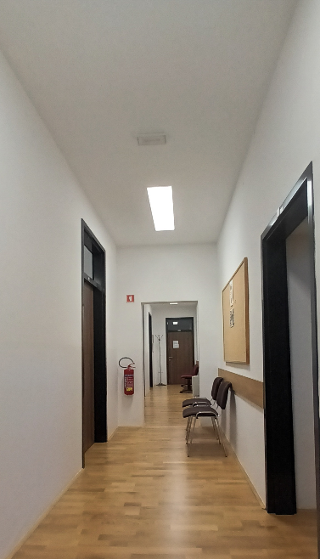
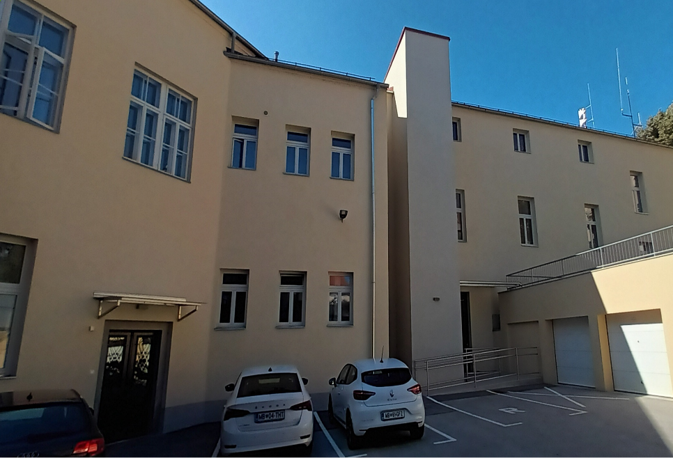

Slide 27
ZAKLJUČEK
Ob ustreznem spremljanju, vodenju in iskanju rešitev, ter z zglednim sodelovanjem med MJU, UE Ormož in Občino Ormož je bila energetska sanacija zaključena uspešno in v predvidenih obračunskih obdobjih.

Slide 28
HVALA ZA POZORNOST
tomaz.ojo@gov.si

Slide 29

Informacijski sistem Gospodar in digitalizacija nepremičninskega poslovanja
Petra Kralj, vodja projekta

Slide 30
Zakonski okvir – ZSPDSLS-1
MJU:
vzpostavi in vodi evidenco nepremičnin v lasti države,
vzpostavi in vodi evidenco nepremičnin v lasti tretjih oseb, ki jih najemajo ali na podlagi drugega pravnega naslova uporabljajo državni organi (najem, uporaba, služnost, stavbna pravica).
določa vsebino evidenc – parcele, stavbe in deli stavb, objekti GJI
omogoča povezljivost (ZK, KN, registra prostorskih enot in naslovov, katastrom GJI in ETN)
NAMEN?
Preglednost, točnost, posodobljenost in dostopnost podatkov za nadzor, načrtovanje in učinkovito ravnanje s stvarnim premoženjem
Notes:
MJU je v skladu z Zakonom o stvarnem premoženju države in samoupravnih lokalnih skupnosti vzpostavilo evidenco nepremičnin, ki so v lasti države in tistih, ki so sicer v lasti tretjih oseb in jih za svoje potrebe uporabljajo državni organi – govorimo o najetih nepremičninah, služnostih, stavbnih pravicah oziroma drugačni uporabi.
Zakon določa vsebino evidence, in sicer posebej za vsako vrsto nepremičnin, ki se vpisujejo – parcele, stavbe in dele stavb in objekte gospodarske javne infrastrukture. Hkrati pa zakon omogoča tudi povezovanje informacijskega sistema Gospodar z drugimi matičnimi evidencami – zemljiško knjigo, evidencami Geodetske uprave Republike Slovenije.
Namen te enotne evidence nepremičnin je dostopnost podatkov na enem mestu, kar omogoča ustrezen nadzor, načrtovanje in gospodarno upravljanje.

Slide 31
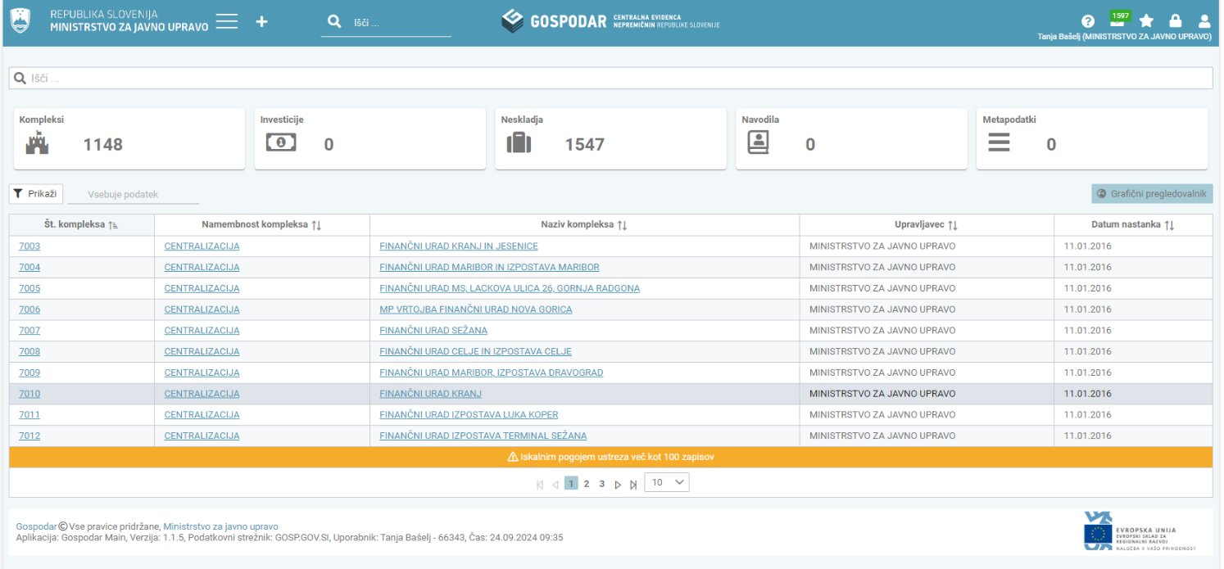
VSTOPNA STRAN
Notes:
Nepremičnine se v Gospodarja vpisujejo v komplekse, ki predstavljajo eno geografsko zaključeno celoto.
Ob samem vstopu v informacijski sistem (po izvedbi vpisa) se uporabniku prikažejo vsi kompleksi, ki jih ima v upravljanju upravljavec, ki mu uporabnik pripada. Kot primer: uporabnik dostopa do aplikacije kot zaposleni na MJU – prikažejo se mu vsi kompleksi, ki so v upravljanju MJU (to prikazuje tudi primer).
Kot pomemben podatek na vstopni strani bi izpostavila podatek o neskladjih, ki prikazuje kateri podatki so v zunanjih matičnih evidencah drugačni od podatkov, vpisanih v Gospodarja, kot na primer leto izdelave stavbe.

Slide 32
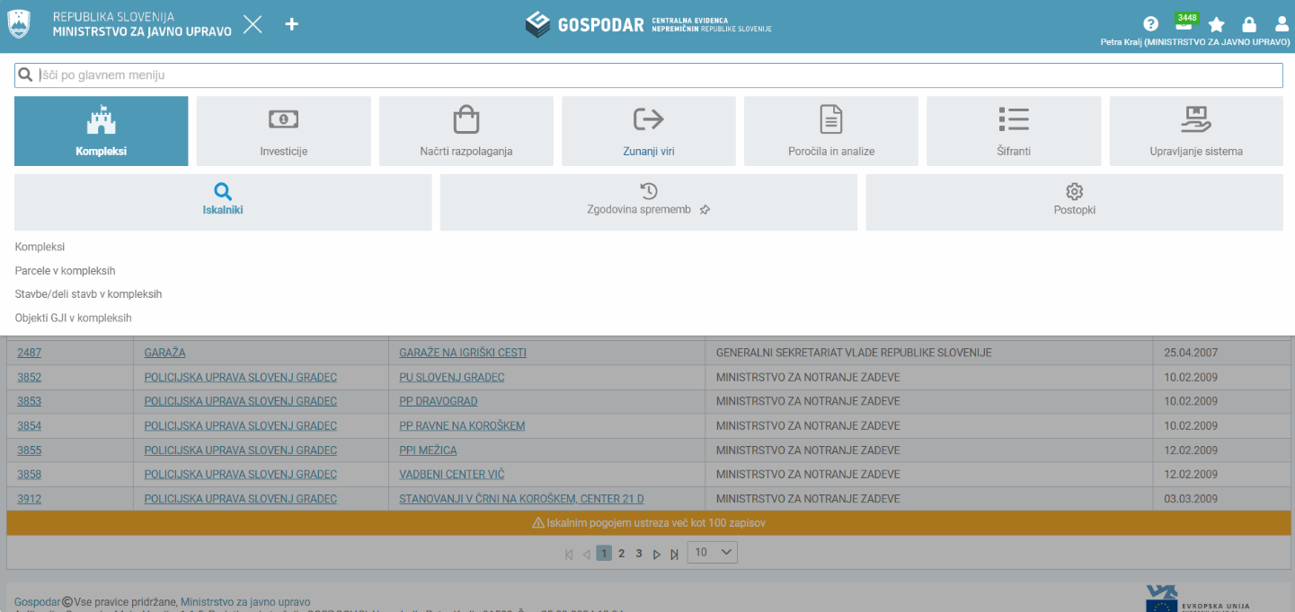
OSNOVNI MENI
Notes:
Do posameznih podatkov lahko dostopamo preko osnovnega menija.
Prikaz je vedno odvisen od uporabniških pravic posameznega uporabnika – primer je za skrbnika MJU, ki ima najširše pravice.

Slide 33
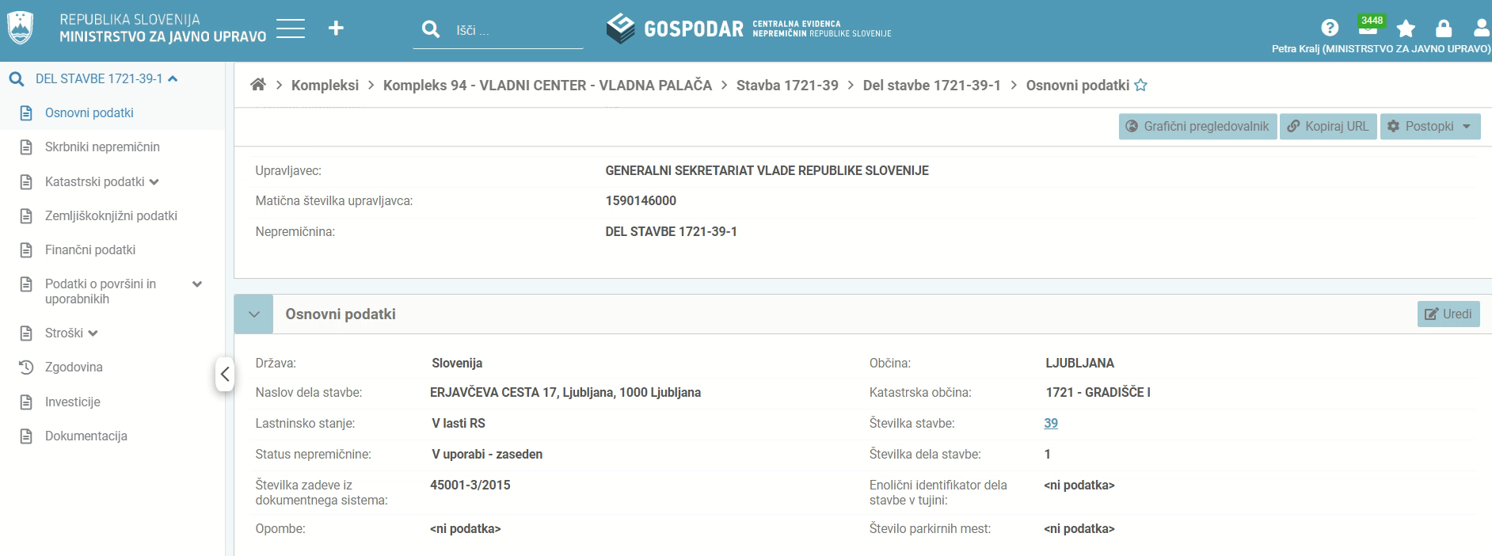
Organiziranost podatkov nepremičnine – po sklopih (primer dela stavbe)
Notes:
Podatki so pri vsaki posamezni nepremičnini prikazani po sklopih glede na vsebino podatka.

Slide 34
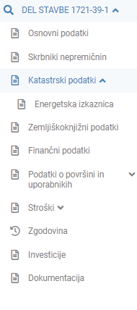
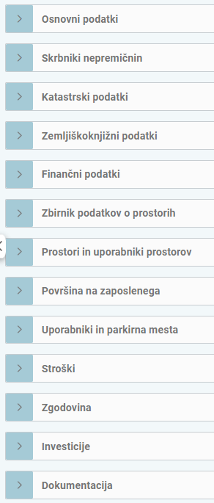
Organiziranost podatkov nepremičnine – po sklopih (primer dela stavbe)
Notes:
Podatki so pri vsaki posamezni nepremičnini prikazani po sklopih glede na vsebino podatka.

Slide 35
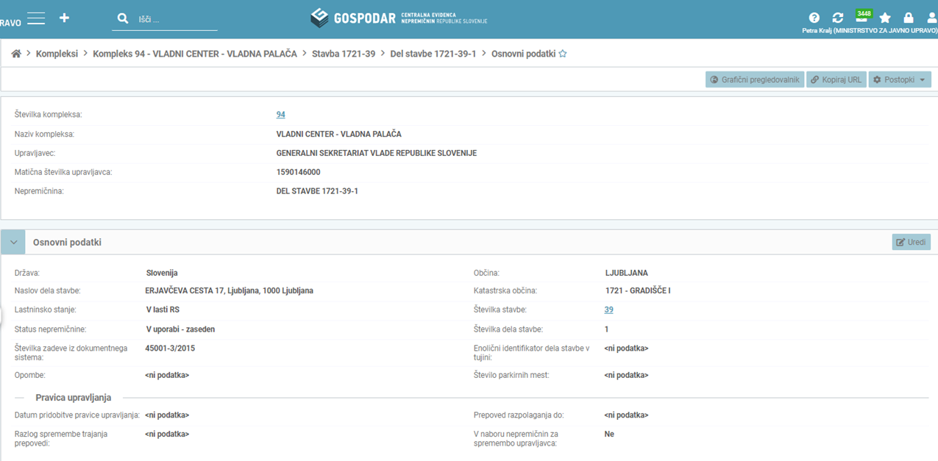
SKLOPI PODATKOV
Notes:
.
Vedno so najprej navedeni osnovni podatki, torej identifikatorji nepremičnine, naslov, številka zadeve iz dokumentnega sistema… prikaz naprej

Slide 36
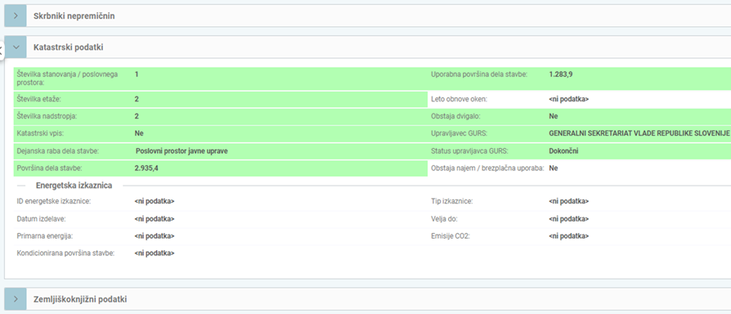
SKLOPI PODATKOV
Notes:
Potem se lahko navede skrbnika nepremičnine, kar je pomembno predvsem pri upravljavcih, ki upravljajo z večjim številom nepremičnin.
Skupaj so zbrani katastrski podatki, to je podatki, pridobljeni iz evidenc GURS, zemljiškoknjižni podatki, finančni podatki, pri delih stavb, ki predstavljajo poslovne prostore, se lahko beležijo tudi podatki o prostorih in uporabnikih prostorov, in tako naprej.

Slide 37
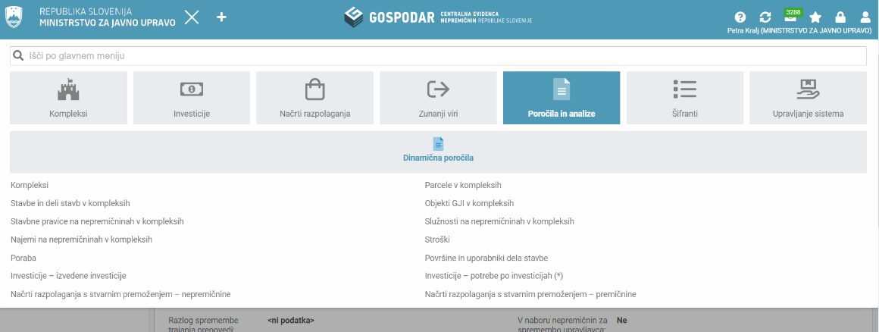
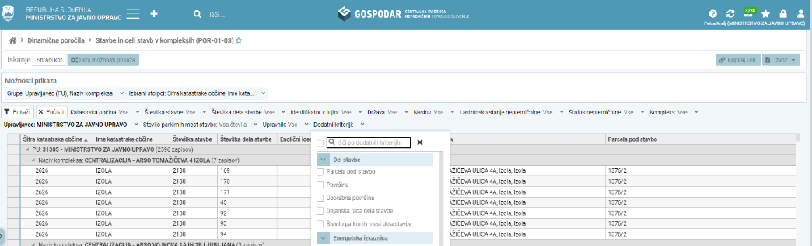
IZDELAVA POROČIL
Notes:
Izpostavila bi funkcionalnost poročil, preko katerih bo mogoče pripravljati tudi analize – razvoj funkcionalnosti je načrtovan v okviru dopolnitev sistema.
V kolikor želimo pripraviti določen izpis podatkov, je možno v zavihku Poročila in analize izbrati najprej vsebino poročila in nato pred samo izdelavo se lahko izberejo še določeni kriteriji in način prikaza.
Vsa poročila, ki so prikazana znotraj aplikacije, je mogoče tudi izvoziti in po potrebi prosto urejati z drugimi urejevalniki, npr. excell.

Slide 38
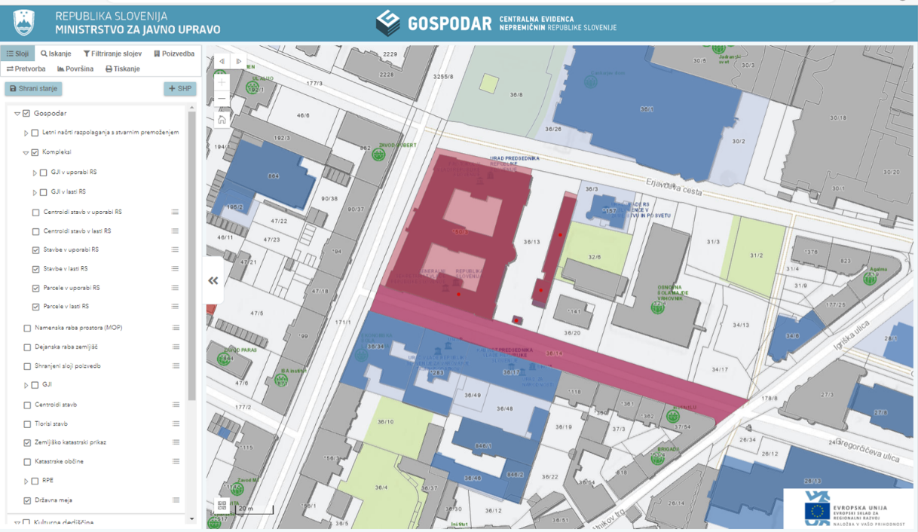
GRAFIČNI PREGLEDOVALNIK
Notes:
Pomemben del informacijskega sistema Gospodar je tudi grafični pregledovalnik, ki ima vse funkcionalnosti za ustrezen grafični prikaz nepremičnin glede na lastništvo, način uporabe, morebitno nezasedenost stavb in podobno. Tudi v tem delu je mogoče pripraviti določene izpise s sliko in atributnimi podatki nepremičnin.

Slide 39
NAČRTI V PRIHODNOSTI - POSODOBITVE
- visoka pričakovanja uporabnikov
- enostavna dostopnost
- digitalizacija nepremičninskega poslovanja
- učinkovit delovni pripomoček
- javni vpogled: objava oglasov o prodajah, najemih…
ZSPDSLS-1 - UPRAVLJAVCI:
so odgovorni za posodobljenost in pravilnost vnosa, spremembe in izbris podatkov o nepremičninah,
so vpise dolžni izvršiti v 30 dneh po sklenitvi pravnega posla ali drugega dogodka, ki je podlaga za vpis v evidenco.
Notes:
Informacijski sistem Gospodar je povsem nov sistem in že tekom njegovega razvoja in nato ob pričetku uporabe smo jasno zaznali, da so pričakovanja uporabnikov zelo visoka. Ob upoštevanju teh pričakovanj na eni strani in na drugi strani vse večjim težnjam po digitalizaciji delovnih procesov, ki seveda zajemajo tudi nepremičninsko poslovanje, in hkrati ob upoštevanju razvoja informacijskega področja, ki poteka s svetlobno hitrostjo, moramo nujno sistem nadgrajevati.
Izmed načrtovanih nadgradenj oziroma predvidenih novih funkcionalnosti je za izpostaviti predvsem javni vpogled, saj je to tisti del aplikacije, ki je dostopen širši javnosti. Ta trenutno omogoča zgolj prikaz nepremičnin, ki so vpisane v Gospodarja in njihove upravljavce, načrtujemo pa spremembo prikaza na način, da bodo na strani prikazani še podatki o nepremičninah, ki se prodajajo ali oddajajo v najem oziroma se jih želi najeti in podobno. Tem oglasom nepremičnin bodo predvidoma dodane tudi premičnine.
Ker želimo, da bo evidenca dosegla svoj namen, na tem mestu apeliramo na vse upravljavce, da so odgovorni za vpise v evidenco in pravilnost podatkov o nepremičninah, ki jih upravljajo.

Slide 40
IZZIVI?
- ustrezen prikaz velike količine podatkov
- digitalizacija podatkov
- poenostavitev dela
- v informacijski sistem vključiti orodja umetne inteligence
informacijski sistem kot celovita aplikativna podpora učinkovitemu in gospodarnemu ravnanju z državnimi nepremičninami
pozitivna uporabniška izkušnja
zadovoljni uporabniki
Notes:
Naš namen je, da bo informacijski sistem Gospodar upravljavcem nepremičnin nudil celovito aplikativno podporo, ki bo poenostavila delo. Pri tem se srečujemo predvsem z izzivi, kako v prvi vrsti zadovoljiti uporabnike tako, da bo aplikacija enostavna za uporabo, pregledna – gre za veliko število podatkov, ki jih je treba prikazati tako, da uporabnik enostavno razbere določen iskani podatek.
Nadalje poseben izziv predstavlja digitalizacija samih podatkov: možnosti je veliko, saj je tehnologija tudi na tem področju že daleč pred nami, izzivi so predvsem pri sami izvedbi, nemalokrat pa tudi pri osnovi – pridobitvi enakovrednih podatkov za ustrezno digitalizacijo. Kaj je mišljeno? Vzemimo primer pisarn v določeni stavbi: vzamemo tloris, oštevilčimo pisarne, delovna mesta… Če želimo podatke primerjati in izdelovati analize za ustrezno načrtovanje, moramo pri drugi stavbi, katere konstrukcija oz. razporeditev prostorov je povsem drugačna, kljub temu pisarne oštevilčiti na enak oz. vsaj primerljiv način, npr. od leve proti desni.
Razmišljamo npr. tudi o digitalnih sprehodih skozi prostore – je že možno, težava je izvedba, predvsem sredstva, kadri, ali na primer beleženje kje in koliko je že vgrajenih varčnih vtičnic, luči, novih oknih in podobno.
Da bo analiza podatkov enostavna in bo omogočala učinkovito gospodarjenje, je poseben izziv vključitev orodja umetne inteligence v sam informacijski sistem. Menimo, da bomo le s tem dosegli pozitivno uporabniško izkušnjo in zaradi tega enkrat v bližnji prihodnosti tudi ravnanje oziroma gospodarjenje z državnimi nepremičninami na način, da bomo tako v javni upravi kot tudi v širši javnosti prepoznani kot dobri gospodarji.

Slide 41
ZAHVALJUJEM SE VAM ZA VAŠO POZORNOST.
Uporabniki omrežja HKOM: https://gospodar.sigov.si/
Uporabniki izven HKOM: https://gospodar.sigov.si/
Kontakt:
petra.kralj@gov.si
gospodar.mju@gov.si

Slide 42
SPLETNA JAVNA DRAŽBA
Metka Smrdel
sekretarka in predsednica komisije za vodenje postopkov javnih dražb in javnih zbiranj ponudb pri oddaji v najem in prodaji nepremičnin in premičnin v upravljanju Ministrstva za javno upravo

Slide 43
ZAKAJ, KAJ IN KAKO PRODAJAMO?
ZAKAJ?
Stvarno premoženje, ki ga noben upravljavec trajno ne potrebuje za opravljanje svojih nalog, se bodisi proda bodisi z oddajo v najem ali na drug ustrezen način zagotovi njegova učinkovita raba.
KAJ?
Poslovne prostore, stanovanja/stanovanjske hiše, počitniške enote v Sloveniji in na Hrvaškem, stavbna zemljišča, itd..
KAKO?
- javna dražba
- javno zbiranje ponudb
- neposredna pogodba
PREKO SPLETA?
ZSPDSLS-1 dopušča možnost, da se javna dražba oz. javno zbiranje ponudb izvede elektronsko (četrti odstavek 50. in 51. člena ZSPDSLS-1).

Slide 44
JAVNE DRAŽBE SKOZI ČAS
Zgodovina javnih dražb sega v antične čase.
Tako kot so se spreminjale družbene, gospodarske in tehnološke razmere, tako se je skozi čas spreminjala tudi javna dražba.
Cilj javne dražbe pa je vseskozi enak: Z draženjem doseči čim višjo ceno.

Slide 45
KAKO POTEKA SPLETNA JAVNA DRAŽBA?

Slide 46

1.
Kreiranje nove spletne javne dražbe na https://mju.edrazbe.si/
(vnos podatkov o predmetu, datumu, izklicni ceni, varščini, vnos fotografij in razpisa s prilogami).
2.
Pregled in potrjevanje prijav.
3.
Uvoz poročila in vseh prijav s prilogami v dokumentni sistem.
KORAKI NA STRANI
ORGANIZATORJA

Slide 47

1.
Predhodna registracija in prijava na portalu https://mju.edrazbe.si.
2.
V prijavi dražitelj označi vlogo (dražitelj, zastopnik, pooblaščenec) in izpolni vse zahtevane podatke ter priloži potrebne priloge. Odda prijavo in čaka na potrditev.
3.
Na datum in uro spletne javne dražbe prične z draženjem.
KORAKI NA STRANI
DRAŽITELJA

Slide 48
UVEDBA SPLETNIH JAVNIH DRAŽB NA MINISTRSTVU ZA JAVNO UPRAVO
Ministrstvo za javno upravo je 31. 5. 2023 izvedlo prvi dve spletni javni dražbi, do danes že trideset. Seštevek prilivov iz naslova spletnih javnih dražb od uvedbe do danes:
1.493.783,00 EUR.

Slide 49
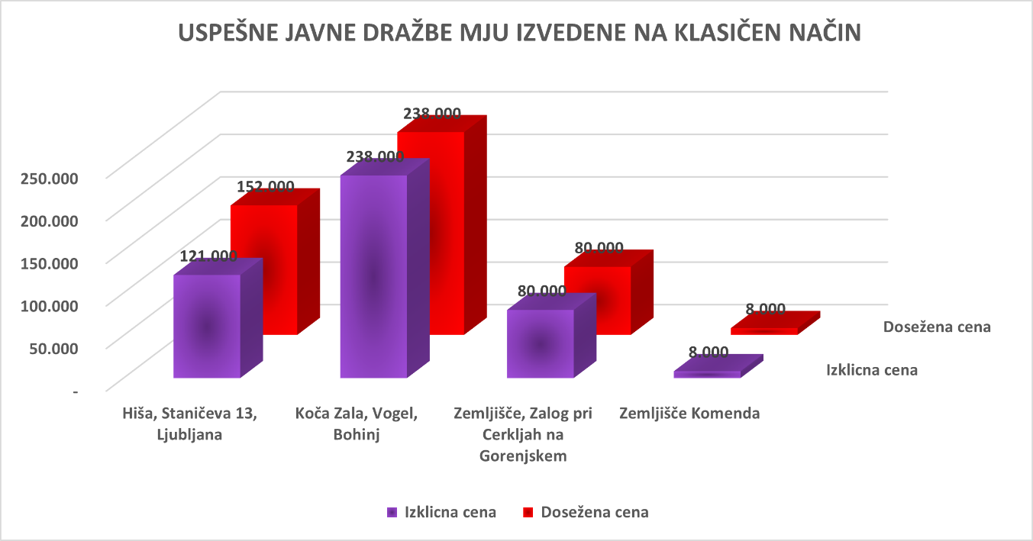
Vir podatkov: MJU, obdobje od 2021 do avgusta 2024, zneski v EUR

Slide 50
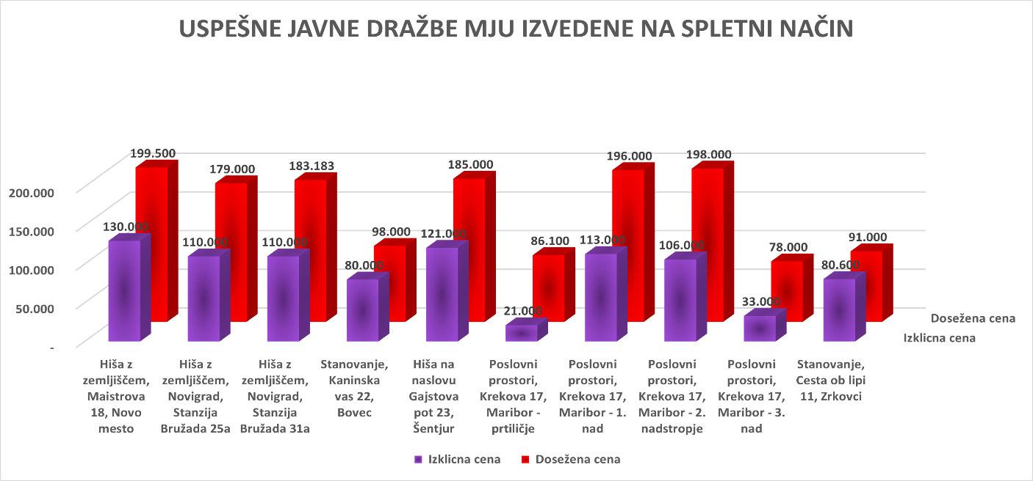
Vir podatkov: MJU, obdobje od 2021 do avgusta 2024, zneski v EUR

Slide 51
Večja dostopnost in globalizacija
Prihranek časa in stroškov
Transparentnost
Anonimnost
KLJUČNE PREDNOSTI SPLETNIH JAVNIH DRAŽB

Slide 52
IZZIVI
Pred uvedbo spletnih javnih dražb smo imeli predvsem dva pomisleka:
Ali je razširjenost vsaj osnovnih digitalnih veščin že dovolj visoka, da bi lahko prešli na spletne javne dražbe, kjer fizična sodelovanje ni več mogoče?
Kaj se je izkazalo v praksi?
Morebitne tehnične težave?
Kaj se je izkazalo v praksi?

Slide 53
VIZIJA ZA PRIHODNOST
Ustvariti okolje, kjer bodo spletne javne dražbe dostopne, pregledne in preproste za uporabo, ne glede na lokacijo dražiteljev in na ta način doseči najboljše možne prodajne rezultate za državo in hkrati zadovoljstvo vseh udeležencev spletnih javnih dražb.
Prav tako načrtujemo na splet preseliti tudi metodo prodaje, za katero zakon tudi že dopušča spletno obliko: javna zbiranja ponudb.

Slide 54
NAJLEPŠE SE VAM ZAHVALJUJEM ZA VAŠO POZORNOST.
Povezava do objav spletnih javnih dražb MJU: https://mju.edrazbe.si/
Za vsa vprašanja sem vam na voljo na: e-naslovu: metka.smrdel@gov.si, tel. št. 01/478 1667.

Slide 55
Uporaba aplikacij v praksi
Metka Smrdel, Petra Kralj

Slide 56
Informacijski sistem Gospodar v praksi
Petra Kralj, vodja projekta

Slide 57
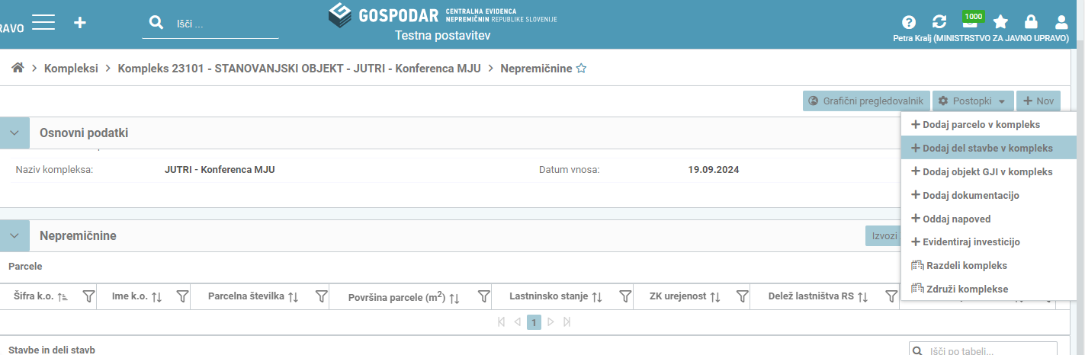
VPIS NEPREMIČNINE

Slide 58
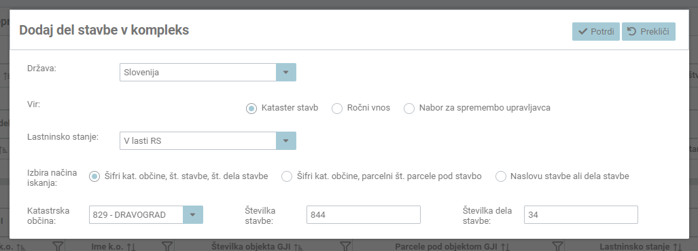
Vnos podatkov

Slide 59
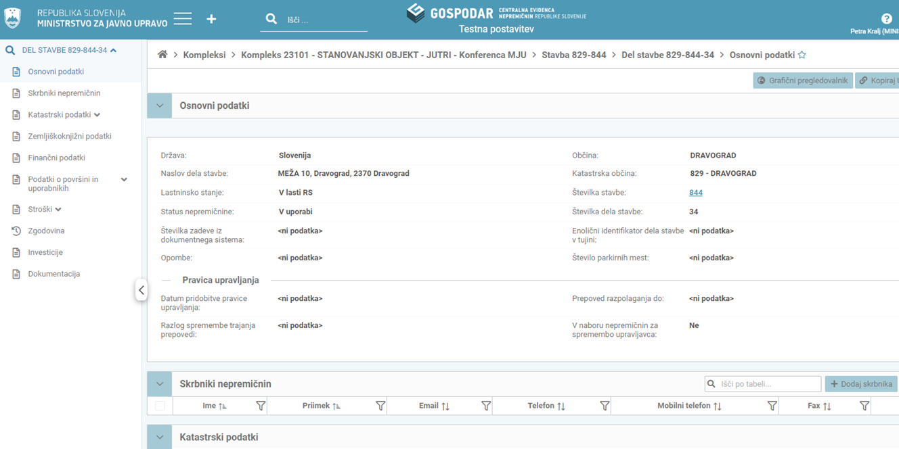
Ureditev podatkov

Slide 60
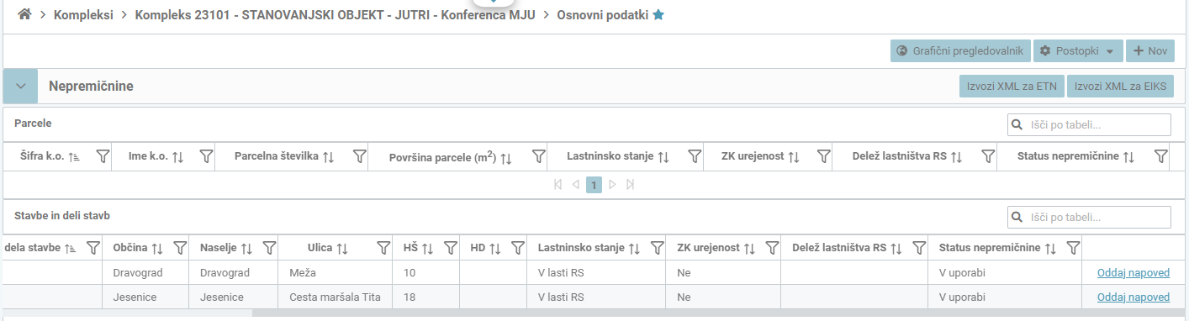
Oddaja napovedi o sklenitvi pravnega posla razpolaganja

Slide 61
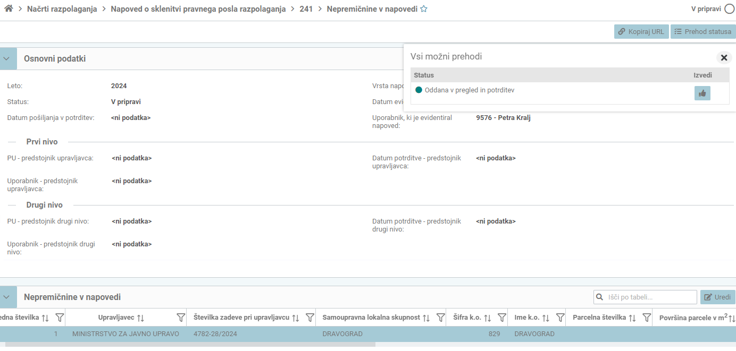

Slide 62
Postopek po oddaji napovedi
15 dni objavljeno (interni trg)
razpis spletne javne dražbe
spletna javna dražba
sklenitev pogodbe
izbris nepremičnine iz Gospodarja + izbris upravljavca

Slide 63
SPLETNA JAVNA DRAŽBA V PRAKSI
Metka Smrdel
sekretarka in predsednica komisije za vodenje postopkov javnih dražb in javnih zbiranj ponudb pri oddaji v najem in prodaji nepremičnin in premičnin v upravljanju Ministrstva za javno upravo

Slide 64
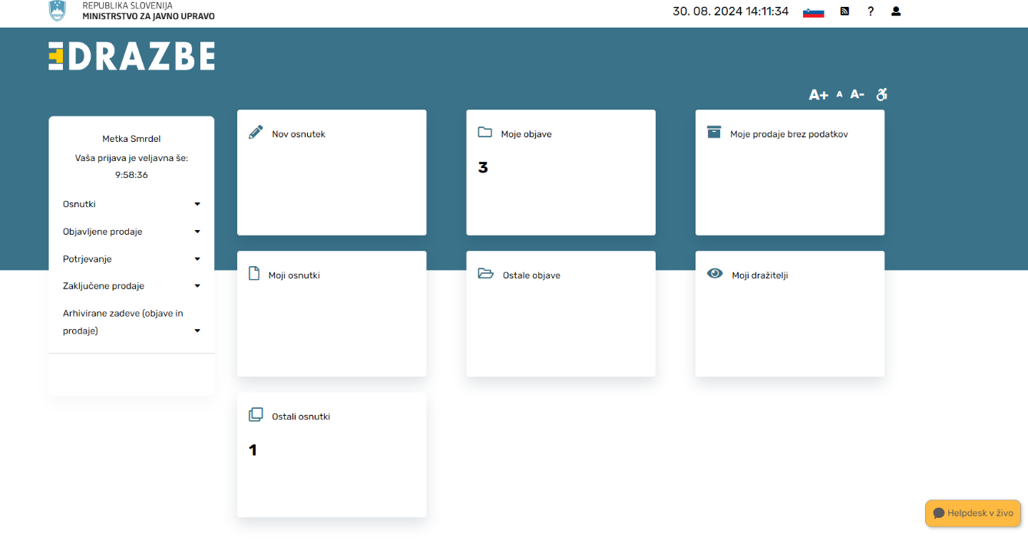

Slide 65
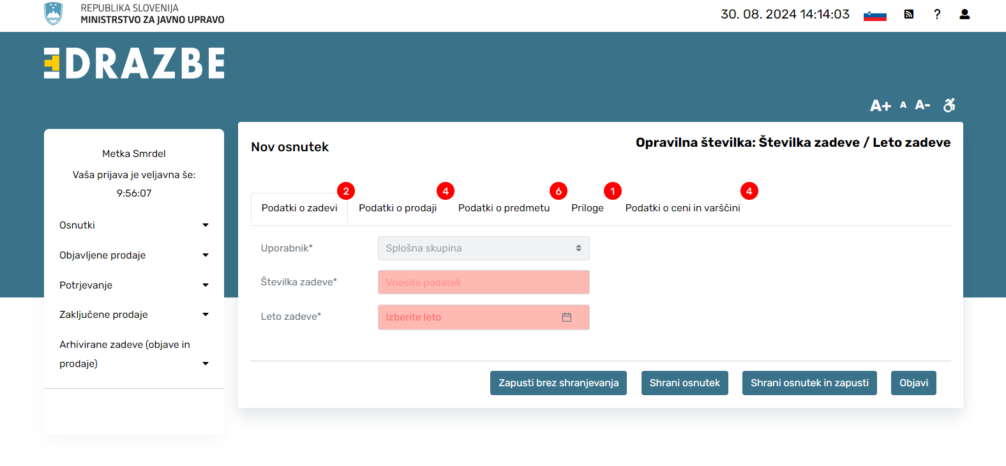

Slide 66
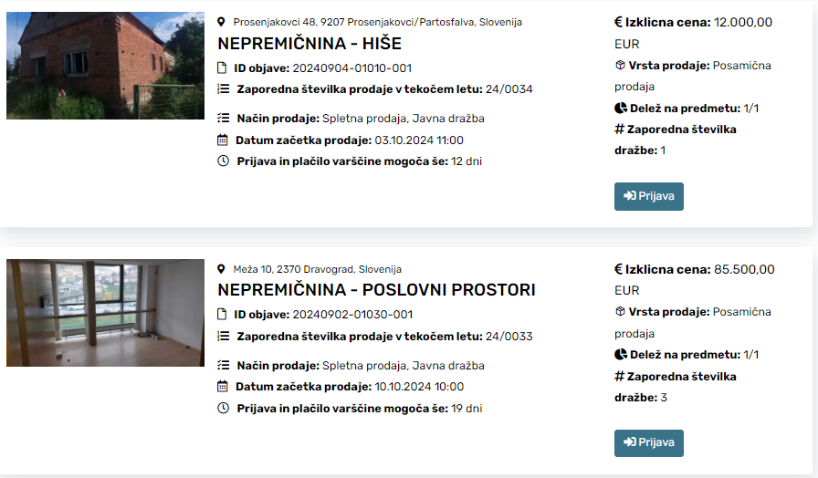

Slide 67
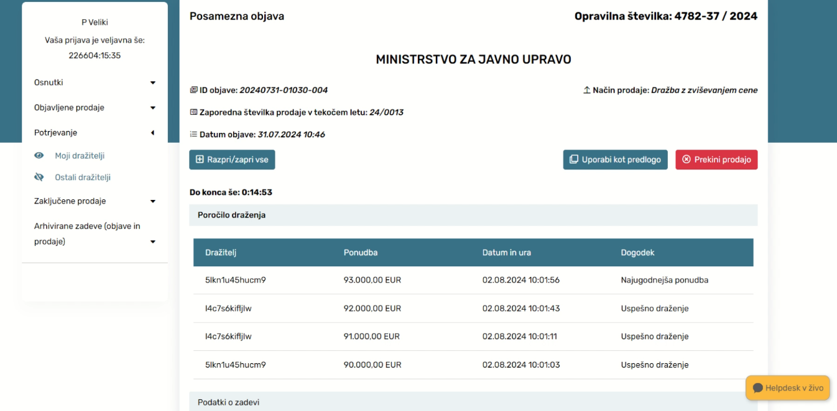

Slide 68
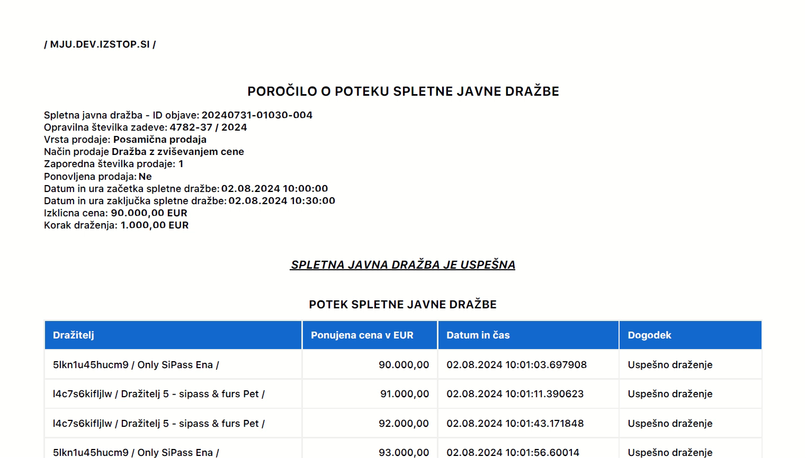

Slide 69
NAJLEPŠE SE VAM ZAHVALJUJEM ZA VAŠO POZORNOST.

